Slide 1
Verklarende analyse: meer dan een ingevuld schema Bijeenkomst 2
Training GVA Overijssel
Marijke Vredeveld Molendrift
m.vredeveld@molendrift.nl

Slide 2
Wat gaan we doen
Verdieping: conclusie en advies bij de GVA
Weerstand en motivatie
Aandachtspunten/checklist
Ervaringen?

Slide 3
Rondje: Wat kwam je tegen en wat wil je vandaag graag als doel voor jezelf stellen?

Slide 4
Korte herhaling: Visie: begrijpen ‘waarom Proces: cyclisch model Techniek: - hulpvraag, - stabiele factoren, - variabele factoren, - klachtgedrag en effect op de omgeving.

Slide 5
Een verklarende analyse vraagt veel meer…..
Verklarende analyse
klinisch redeneren experts met betrokkenen naar->
gedeeld beeld
Maatwerk
(canvas)
wat werkt?
Integraal aanbod
7 werkzame factoren integraal werken
goed genoeg
Matching
kleinschalige voorzieningen
leefwereld en netwerkaanpak
langdurig gevolgd
wat is nodig?
….voor duurzaam resultaat

Slide 6
Checklist
Verklaring
Voorspelling
Welke beschermende en belemmerende mechanismen spelen een rol?
Waar zou interventie zich eerst op moeten richten, uitgaande van de criteria van probleemselectie:
De hulpvraag van de jeugdige en het systeem;
Het sleutelprobleem en de invloed op de overige problemen;
De overtuiging bij de jeugdige, het systeem en hulpverleners dat het probleem bestaat;
De mate waarin de jeugdige op dat moment last heeft van het probleem;
De behandelbaarheid van het probleem;
De mate waarin het probleem concreet te maken is?
Waar ligt de richting van de oplossing met gebruikmaking van de factoren waar al
aanknopingspunten liggen?
Hoe is dit gedrag ontstaan?
Bij deze jeugdige, op dit moment, in dit systeem;
Welke persoons-, omgeving- en interactiefactoren;
Houden het gedrag in stand, versterken of verminderen het gedrag;
Maken dat het gedrag op dit niveau voortbestaat en niet toeneemt?

Slide 7
Voorbeeld conclusie
De verklarende analyse is opgesteld op basis van de schriftelijke informatie en een gesprek met ouders en ZZZ. Hierbij was XXX zelf niet aanwezig. De veronderstellingen zouden nog verder bij hen getoetst moeten worden om te beoordelen of het beschreven beeld klopt.
Op basis van de bespreking wordt helder dat er tussen XXX en zijn omgeving een negatieve vicieuze cirkel is ontstaan. XXX is een creatieve eerlijke jongen, die moeite heeft met wederkerigheid in contact en het filteren, geordend en snel verwerken van prikkels. Dit maakt dat XXX in aanleg gericht is op zichzelf, zijn eigen belevingswereld en behoefte heeft aan kaders en aansturing. Als gevolg van zijn kwetsbaarheid is XXX gericht op het zoeken naar overzicht en het vasthouden aan structuur. Indien dit vanuit de omgeving wordt geboden (bijvoorbeeld in de vorm van daginvulling) lukt het XXX om zich aan te passen en zichzelf, met hulp, te reguleren bij stress. Thuis lukte het ouders bijvoorbeeld om vanuit observatie en aansluiting overzicht te creëren voor XXX, waardoor hij langzaam tot het ontwikkelen van adequate strategieën kon komen. De hulpverlening heeft echter onvoldoende ingezet op het voortzetten van deze benadering, waarbij eerder een restrictief beleid met afwisselende diensten en strategieën zichtbaar was om het vol te houden. Een dergelijke benadering voorziet echter onvoldoende in XXXs behoeften van voorspelbaarheid en overzicht, waardoor vermijdingsgedrag en externaliserend gedrag optreedt waarin de omgeving handelingsverlegen is. Dit versterkt bij XXX zijn gevoel van overvraging (de wereld niet overzien), waardoor frustratie en weerstand (en bijbehorende externaliserend klachtgedrag) toenemen. Dit versterkt ook de angst en demotivatie bij de hulpverlening, waarbij zowel bij XXX als de hulpverlening toepasbare kennis over wat werkt ontbreekt. Via steeds minder positieve onderlinge contacten en negatieve consequenties wordt de onderlinge cirkel in stand gehouden.
In lijn met de verklarende analyse en de werkzame factoren zoals ouders deze hebben ingezet is XXXs gedrag echter sterk afhankelijk van en vormbaar door zijn omgeving. Dit betekent dat er bij de juiste benadering ook positiever gedrag kan ontstaan. Om deze positieve interactie in werking te zetten zijn in ieder geval de volgende zaken voor een woonvorm van belang:
Bieden van structuur: dagstructuur, structuur op dagelijkse verzorging, vasthouden en herhalen van regels
Vrijheid om te ontdekken en rust te ervaren in momenten van eigen invulling
Directe nabijheid, behandelen als volwaardig persoon, erkennend en positief contact
Steeds een stap voorspellend redeneren: vooraankondigingen doen, aansluiten
Doelgericht communiceren: kort en bondig, begrenzen, uitleg
Oplossingsgericht, hulp bieden bij keuzes maken, directief bijsturen
Herhaling, korte afgebakende taken, inslijpen van regels, volhouden van structuur
Doelgroep: mogelijk geeft een LVB-groep minder prikkels en meer voorspelbaarheid, XXX zelf zou het niet erg vinden om bij een LVB-groep/verschillende leeftijden te wonen.
Voor XXX is vooral structuur en rust van belang om vanuit een gevoel van overzicht uitgelokt te worden om zich positief te voegen naar de geldende regels. Hiervoor is vanuit de omgeving een beleving nodig waarin XXX zich in kleine stapjes mag ontwikkelen en er vertrouwen is voor het volhouden van het proces van stapsgewijs inslijpen.
Indien hieraan voldaan wordt kan XXX, zoals eerder zichtbaar (o.a. in de thuisomgeving), zich goed zelf vermaken en zich vanuit een routine van voorspelbaarheid schikken naar regels en verwachtingen. Hierdoor kunnen positievere interacties ontstaan, waarbij ook time-outmogelijkheden voor zowel XXX als de groep en groepsleiding ontstaan waarin eenieder weer kan opladen om daarna steeds weer vanuit warmte en vasthoudendheid te handelen.
Verklaring negatieve cirkel
Verklaring positieve cirkel
Invulling van een positieve ontwikkelingsrichting

Slide 8
Verklarende karakter
In aard is een verklarende analyse:
Transactioneel: gericht op zowel de jeugdige als zijn systeem en de interacties daartussen;
Gezamenlijk en gedeeld: de beleving, doelen en verwachtingen van de jeugdige en het systeem worden systematisch meegewogen en verklaringen steeds bij hen getoetst;
Oplossingsgericht: er wordt gezocht naar aanknopingspunten (beginnende verandering, krachten, wensen) voor verbetering;
Onderbouwd: de analyse is het resultaat van een proces van klinisch redeneren waarbij verschillende (wetenschappelijke) hypothesen over verklaringen worden opgesteld en getoetst
Cyclisch: de analyse is veranderbaar en wordt voortdurend bijgesteld aan de meest recente situatie, om zo weer tot een passende verklaring en perspectief te komen.
Wegend: de verklarende analyse omvat een wegingselement waarmee gerangschikt wordt welke mechanismen voorop staan in de verklaring
Prospectief: met voorspellend redeneren wordt de impact van de beslissingen gewogen op het positieve dan wel schadelijke effect
Klinisch redeneren: hypothesen toetsen
Oplossingsgericht: aanknopingspunten
Weging: rangschik welke mechanismen voorop staan
Prospectief redeneren: voorspel impact van beslissingen
Cyclisch

Slide 9
Vanuit Samen Beslissen
Samen beslissen
Gedeelde verklaring: een verklarende analyse is een gedeeld communicatiemiddel tussen de jeugdige, zijn systeem en de betrokken hulpverleners. Door de verheldering ontstaat er een gedeeld beeld dat helpt in de zoektocht naar verbetering.
Ieder zijn eigen inbreng: bij het opstellen is sprake van samenwerking. In een samenwerking met elkaar gebruik je de informatie uit verschillende invalshoeken (jeugdige, systeem, hulpverleners) om tot de beste verklaringen te komen.
Toetsend karakter: veronderstellingen die voortkomen uit het proces van klinisch redeneren van de professionals worden altijd getoetst bij de jeugdige en diens systeem. Dit is een cyclisch proces waarbij de analyse steeds bijgesteld en getoetst dient te worden door gezamenlijk te evalueren en af te wegen.
Gedeelde keuzes: je volgt een proces van samen beslissen (shared decision making). De verklarende analyse wordt begrijpelijk en overzichtelijk aan de jeugdige en zijn ouders voorgelegd zodat iedereen kan meewegen in de beslissingen.

Slide 10
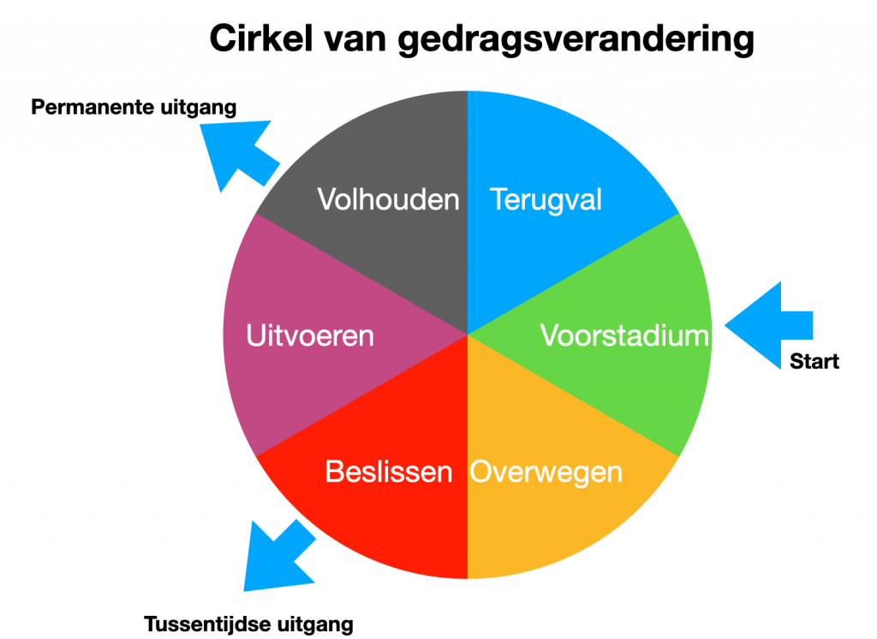
Motiverende gespreksvoering

Slide 11
Jullie ervaring met de verklarende analyse

Slide 12
Volgende intervisiebijeenkomsten: Data: Huiswerk: GVA ter bespreking

Slide 13
Rode draden op basis van verklarende analyses
Scoring aanwezige aspecten verklarende analyse
KENNIS
RICHTLIJNEN (niet) adequaat toegepast :
PSYCHOLOGISCHE / PEDAGOGISCHE CONCEPTEN (niet) adequaat toegepast :
GEDEELDE VERKLARENDE ANALYSE (wel/niet / niet adequaat) toegepast:
KENNIS TOEPASSEN VANUIT VERSCHILLENDE INVALSHOEKEN EN GERICHT OP MEEST POSITIEVE ONTWIKKELKANSEN.
BIASES er is sprake vormen van onbewust vooringenomenheid:
DYNAMISCHE INTERACTIE: in oordeel betrekken en sensitief handelen op volgende terreinen
WEGING / BESLISSINGEN
SAMENWERKEN EN SAMEN BESLISSEN
INTER- EN INTRABEOORDELAARSBETROUWBAARHEID
VERVANGERS EN RAADSMEDEWERKERS VAN DIENST
JEUGDHULP- EN VEILIGHEIDSSYSTEEM
VERANTWOORDELIJKHEID
DYNAMISCHE INTERACTIE
FOUTEN/VERGISSINGEN MAKEN:
UITVOERING VAN VERANTWOORDELIJKHEID
BEGRIP VEILIGHEID / RISICOVOL:
ZITTING
WETGEVING

